Slide 1
VY_32_INOVACE_PR2_16
Grafika

Slide 2
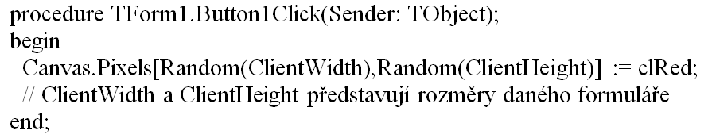
Pole pixelů
Pro grafické operace definována třída Canvas (plátno)
Vlastnost Pen pro kreslení čar
Vlastnost Brush pro vybarvování tvarů
Vlastnost Font pro psaní textu
Pole pixelů pro vytvoření obrázku
Příklad – událost OnClick přiřazuje náhodně vybraným bodům červenou barvu

Slide 3
Pero
Vlastnosti – Color, Width, Style a Mode
Posun pera zajišťuje metoda MoveTo
metoda LineTo posune do koncového bodu čáry

Slide 4
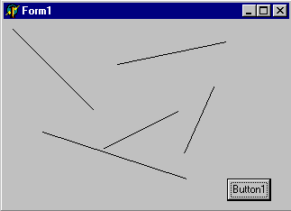
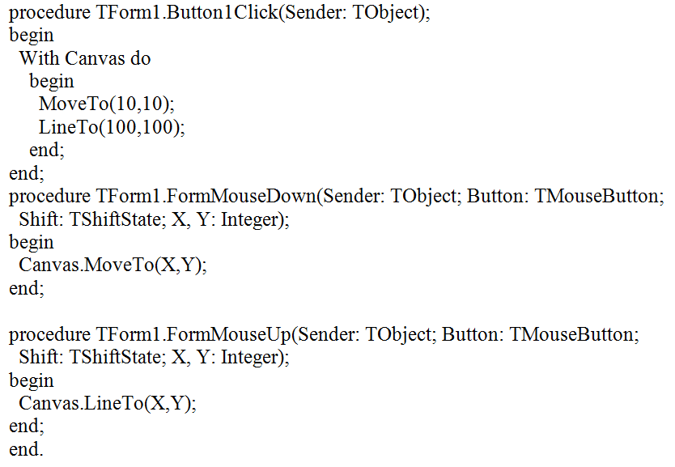
Příklad – kreslení čar
Po stisknutí tlačítka je vykreslena čára pomocí MoveTo a LineTo se zadanými souřadnicemi.
Realizace také pomocí OnMouseDown a OnMouseUp

Slide 5
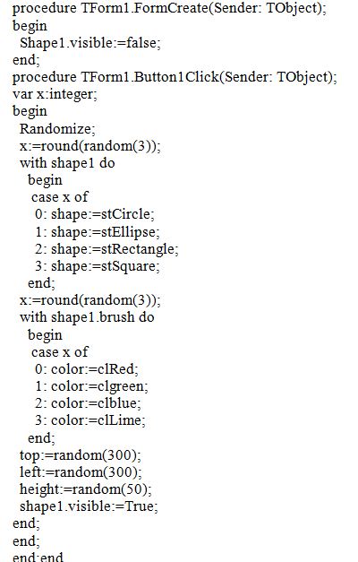
Příklad – náhodná volba
Po každém stisknutí tlačítka je náhodně zvolen tvar, barva a umístění. Vlastnost AutoScroll nastavena na False, aby nedošlo k vytvoření posuvníků.

Slide 6

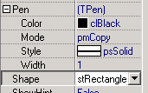
Kreslení pomocí komponenty SHAPE
Komponenta je v záložce Additional
Tvary Circle, Rectangle, Ellipse, Square
U každého lze nastavit výplň a obrys
Příklad – kreslení jednotlivých tvarů a nastavování jejich vlastností

Slide 7
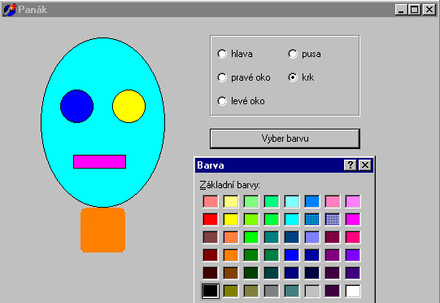
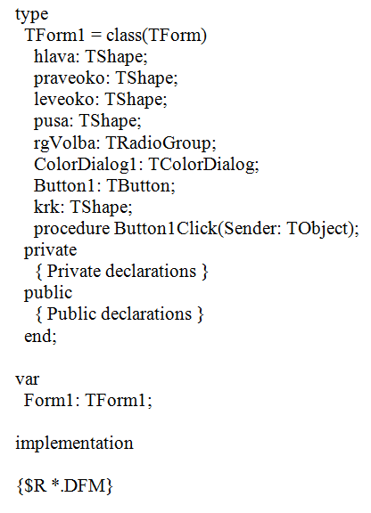
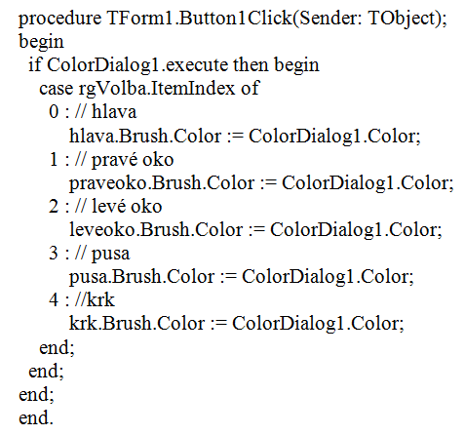
Příklad - panák
Pro kreslení panáka je použita nevizuální komponenta ColorDialog. Pro každou část hlavy se volí barva.

Slide 8
Příklad - panák

Slide 9
Použité zdroje:
Borland International, Inc. Borland Delphi 3 Userś Guide: Borland International, © 1997
Borland . Delphi 5.0 [software]
BINZINGER, Thomas. Naučte se programovat v Delphi. Praha: Grada Publishing 1998.
ISBN 80-7169-685-4
PÍSEK, Slavoj. Začínáme programovat v Delphi. Praha: Grada Publishing, 2000.
ISBN 80-247-9008-4.
© Ing. Jaroslav Chlubný

